Slide 1
Apple Inc
Kelompok I

Slide 2
Kelompok 1
01
Nurwinda Sari
Insert the Subtitle of Your Presentation
You can simply impress your audience and add a unique zing
02
Ade Pratiwi
Insert the Subtitle of Your Presentation
You can simply impress your audience and add a unique zing
03
Kevin Bimantara
Insert the Subtitle of Your Presentation
You can simply impress your audience and add a unique zing
04
Ansar
Insert the Subtitle of Your Presentation
You can simply impress your audience and add a unique zing

Slide 3
Apple Inc
Insert the Subtitle of Your Presentation

Slide 4

Sejarah Apple Inc
Sejarah awal mula berdirinya
Perkembangan Apple
Strategi
1976
1978
1983
Teman !
Berkembang
Cekcok

Slide 5
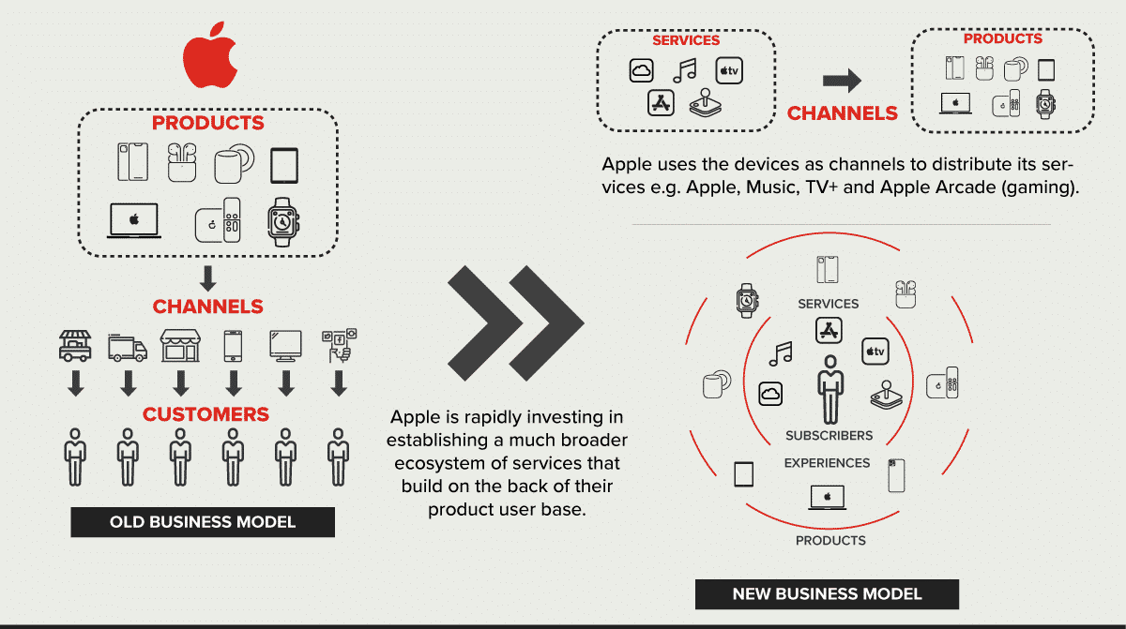

Slide 6
Inovasi Perusahaan Apple
01
GUI dan Mouse
02
Komputer All-In-One
03
Komputer warna-warni
04
Digital Hub dan Lifestyle
05
Backlit Keyboard dan Light sensor
06
Laptop Tipis
07
Trackpad dan Mouse Inovatif
Integrasi dengan Ekosistem Apple
08
09
Touch Bar
Chip Komputer Berbasis ARM
10

Slide 7
Perusahaan Apple bertahan sampai sekarang
Apple memang dikenal sebagai salah satu pelopor teknologi tingkat dunia. Produk-produknya seperti iPod, iPhone dan MacBook sudah jelas selalu terjual seperti payung di musim hujan. Disaat perusahaan teknologi lain beriklan dengan saling mengunggulkan produk satu sama lain, Steve Jobs dengan produk Apple-nya berani mengambil langkah berbeda. Dengan mempertahankan perusahaannya maka Apple memiliki strategi untuk sampai sekarang, yaitu :

Slide 8
Fokus pada nilai keunikan dibanding harga
01
Mendengar masukan dari pelanggan
04
02
Terus-menerus melakukan Inovasi
05
Membangun sebuah pengalaman
Strategi branding yang bsik
03

Slide 9
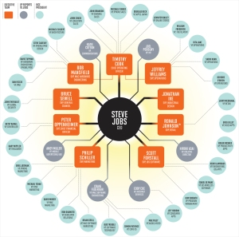
Struktur Organisasi dan Manajemen dari Perusahaan di Bidang Industri Teknologi
.
Apple Inc. (sebelumnya bernama Apple Computer, Inc.) adalah sebuah perusahaan multinasional yang berpusat di Silicon Valley, Cupertino, California dan bergerak dalam bidang perancangan, pengembangan, dan penjualan barang-barang yang meliputi elektronik konsumen, perangkat lunak komputer, serta komputer pribadi. Apple Inc. didirikan pada tanggal 1 April, 1976 dan diinkonporasikan menjadi Apple Computer, Inc. pada tanggal 3 Januari, 1977. Pada 9 Januari, 2007, kata “Computer” dihapus untuk mencerminkan fokus Apple terhadap bidang elektronik konsumen pascapeluncuran iPhone.
Apple dikenal akan jajaran produk perangkat lunak diantaranya sistem operasi OS X dan iOS, pemutar musik iTunes, serta peramban web Safari, dan perangkat keras diantaranya komputer meja iMac, komputer jinjing MacBook Pro, pemutar lagu iPod, serta telepon genggam iPhone

Slide 10

Strategi Perusahaan Apple
1. Emosi Terhadap Sebuah Produk
5. Harga yang Eksklusif
2. Experience Para Pengguna
.
Text
Here
3. Kecintaan pada Produk
4. Selalu Update!

Slide 11
KESIMPULAN

Slide 12
Dari Kelompok 1 Mengucapkan Banyak
Terima Kasih
See you
☺

